Slide 1
Számítógépes vírusok
Készítette: Somodi Konrád

Slide 2


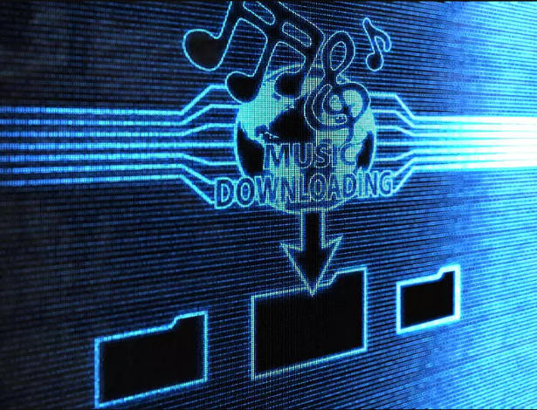
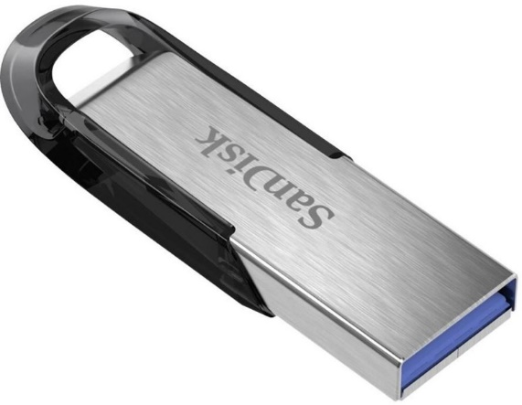
Mi a vírus?
Olyan programkód, amely saját másolatait helyezi el programokban vagy dokumentumokban.
Vírus jellemzően
Pendrive
Email
Internetes letöltések

Slide 3
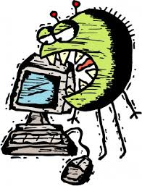
Vírusok észlelése
Felugró ablakok
Folyamatosan átirányít a böngészőnk
Letiltott rendszereszközök
Az operációs rendszer alacsony kapacitása (RAM)
Deaktivált Antivirus az Ön tudta nélkül
Előugró ablakok, hirdetések, furcsa hangok

Slide 4
Jellemzőik
A gazdaprogramok megfertőzése, önsokszorosító viselkedés valamennyi vírusra jellemző, továbbá:
nagyon kis méretűek
futtatható állományokat képesek megfertőzni
rejtetten működnek, akkor fedik fel magukat, hogyha feladatukat elvégezték

Slide 5
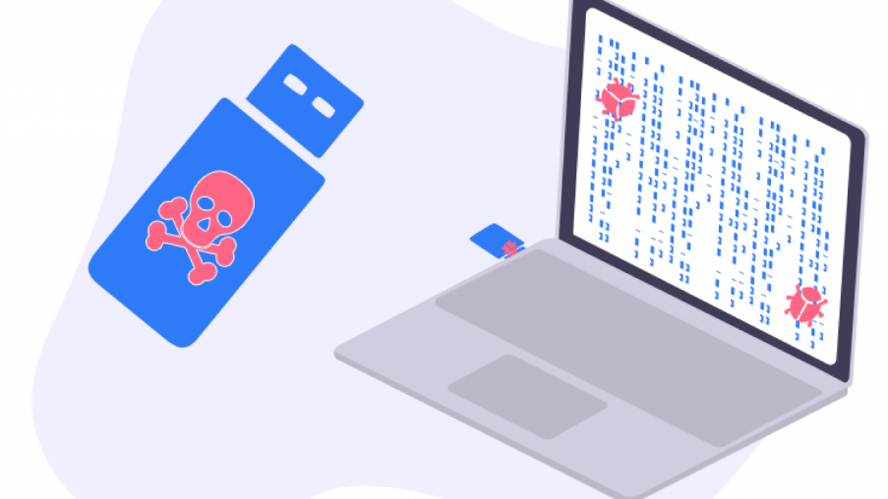
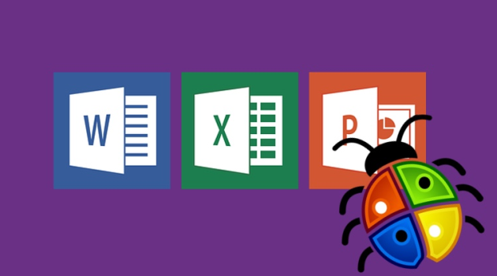
Legismertebb fajtái
Fájlvírusok:
-Végrehajtható állományokat fertőznek meg(exe, sys, stb.)
-Elindítás után aktiválódik
KÉP!
Bootvírusok:
-Floppy/merevlemez boot-területeinek egyikébe írják be magukat
-Akkor fertőződnek, hogyha fertőzött lemezről indul a gép
Makrovírusok:
-Dokumentumok útján terjednek
-Egy vagy több dokumentumba is beágyazódik

Slide 6
Milyen fenyegetések vannak?

Slide 7



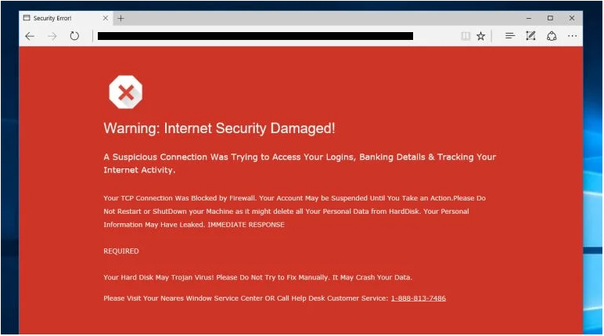
Védekezés vírusok ellen
Kerüljük a gyanús oldalakat, emaileket
Használjunk vírusírtót
Ne nyissunk meg spam leveleket, illetve a benne található üzeneteket se

Slide 8
Híres számítógépes vírusok

Slide 9
Források
https://hu.theastrologypage.com/macro-virus#menu-1
https://hu.wikipedia.org/wiki/Sz%C3%A1m%C3%ADt%C3%B3g%C3%A9pes_v%C3%ADrus

Slide 10
Köszönöm a figyelmet!

